Slide 1

Classificação de dados - ordenação e algoritmos básicos
Bubble sort, Selection sort, Insertion sort
Literatura de apoio
Conceito
Bubble sort
Semana
03 e 04
Selection sort
Tecnologia em Análise e Desenvolvimento de Sistemas
Insertion sort
Exercício
EDDA2
Estrutura de Dados
2º Semestre
Profa. Me. Eurides Balbino
eubalbino@ifsp.edu.br

Slide 2

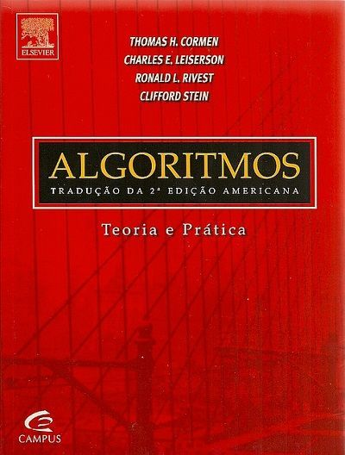


Classificação de dados
Ordenação e algoritmos básicos
Literatura de apoio
CORMEN, T. Algoritmos: teoria e prática. 2 ed. Rio de Janeiro: Campus, 2002.
Capítulo 2
Thomas H. Cormen é Bacharel em Engenharia Elétrica e Ciência da Computação pela Universidade de Princeton em junho de 1978.
Ele é professor de ciência da computação no Dartmouth College e ex-presidente do Departamento de Ciência da Computação do Dartmouth College.
Dartmouth College foi fundada em 1769, em Hanover, New Hampshire, Estados Unidos, trata-se da nona instituição mais antiga daquele país.
Notes:
R$ 320,00 em https://www.amazon.com.br/Algoritmos-Teoria-Pr%C3%A1tica-Thomas-Cormen/dp/8535236996
Este livro apresenta um texto abrangente sobre o moderno estudo de algoritmos para computadores. É uma obra clássica, cuja primeira edição tornou-se amplamente adotada nas melhores universidades em todo o mundo, bem como padrão de referência para profissionais da área. Nesta terceira edição, totalmente revista e ampliada, as mudanças são extensivas e incluem novos capítulos, exercícios e problemas; revisão de pseudocódigos e um estilo de redação mais claro. A edição brasileira conta ainda com nova tradução e revisão técnica do Prof. Arnaldo Mandel, do Departamento de Ciência da Computação do Instituto de Matemática e Estatística da Universidade de São Paulo.Elaborado para ser ao mesmo tempo versátil e completo, o livro atende alunos dos cursos de graduação e pós-graduação em algoritmos ou estruturas de dados.

Slide 3
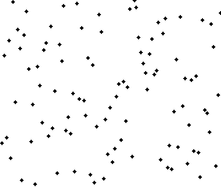
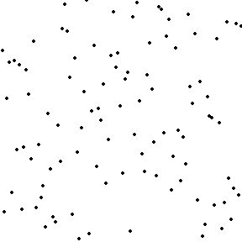

Classificação de dados
Ordenação e algoritmos básicos
Conceito
Classificar dados, em ciência da computação, trata-se de colocar os elementos de uma dada sequência em uma certa ordem.
Pode-se ordenar:
Em ordem crescente
Em ordem decrescente
Existem vários algoritmos que realizam esta classificação:
Bubble sort
Selection sort
Insertion sort
Motivação para ordenar dados
Acessar os dados de modo mais eficiente.

Slide 4
Classificação de dados
Ordenação e algoritmos básicos
Bubble sort
O bubble sort, ou ordenação por flutuação, trata-se do algoritmo de ordenação dos mais simples.
Nele se percorre o vetor diversas vezes, e, a cada passagem, faz o maior elemento da sequência se deslocar (“flutuar”) para o “fundo” do vetor.
Essa movimentação lembra a forma como as bolhas em um tanque de água procuram seu próprio nível, e disso vem o nome do algoritmo.
Características do Bubble sort
Em seu melhor caso atinge complexidade O(n), quando a matriz está ordenada;
No seu caso médio e no pior caso, atinge complexidade O(n²).
Vantagens
  O algoritmo é muito simples e facilita o aprendizado.
  Os elementos são trocados de lugar sem utilizar armazenamento temporário, o que faz o requerimento de espaço mínimo.
Desvantagens
  Muito lento.
  Principal desvantagem: não apresenta bons resultados quando a lista contém muitos itens. Isso porque esse tipo de ordenação exige n² passos de processamento para cada número n de elementos que serão ordenados; sendo assim, pouco indicado para a vida prática.

Slide 5
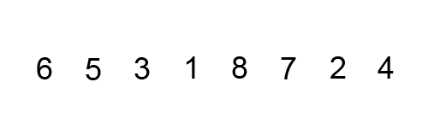
Classificação de dados
Ordenação e algoritmos básicos
Funcionamento do Bubble sort
1ª Etapa: O vetor é percorrido comparando cada elemento ao seu elemento adjacente (em pares).
2ª Etapa: Quando a regra de comparação é saciada, a permuta dos elementos ocorre.
3ª Etapa: Por fim, executa-se a primeira e a segunda etapa até que não existam elementos a serem permutados.

Slide 6
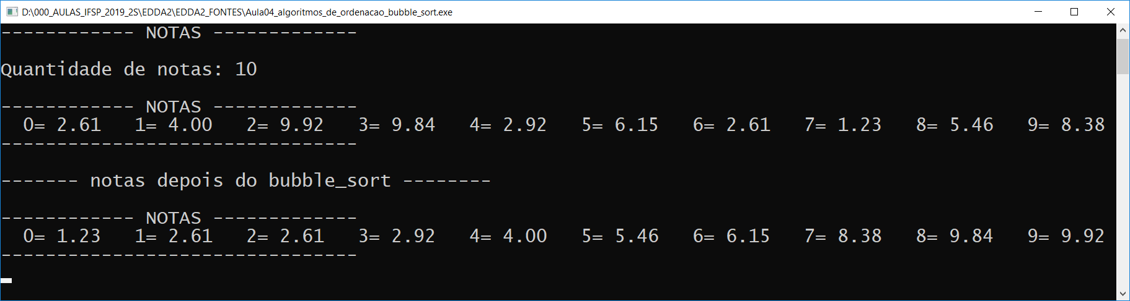
Classificação de dados
Ordenação e algoritmos básicos
Algoritmo bubble_sort
void bubble_sort(float * vetor)
{
int i, j; float aux;
for ( j = 0; j<TAMANHO_VETOR-1; j++)
{
for ( i = 0; i<TAMANHO_VETOR-1-j; i++)
{
printf ("\nComparando %.2f com %.2f ", vetor[i], vetor[i+1]);
if ( vetor[i] > vetor[i+1])
{
printf ("->empurra %.2f para o fundo", vetor[i] );
printf ("-> troca com %.2f", vetor[i+1]);
aux = vetor[i];
vetor[i] = vetor[i+1];
vetor[i+1] = aux;
}
}
if (j<TAMANHO_VETOR-1)
mostra_notas(vetor); /*exibe os valores das notas */
}
}
Notes:
teste

Slide 7
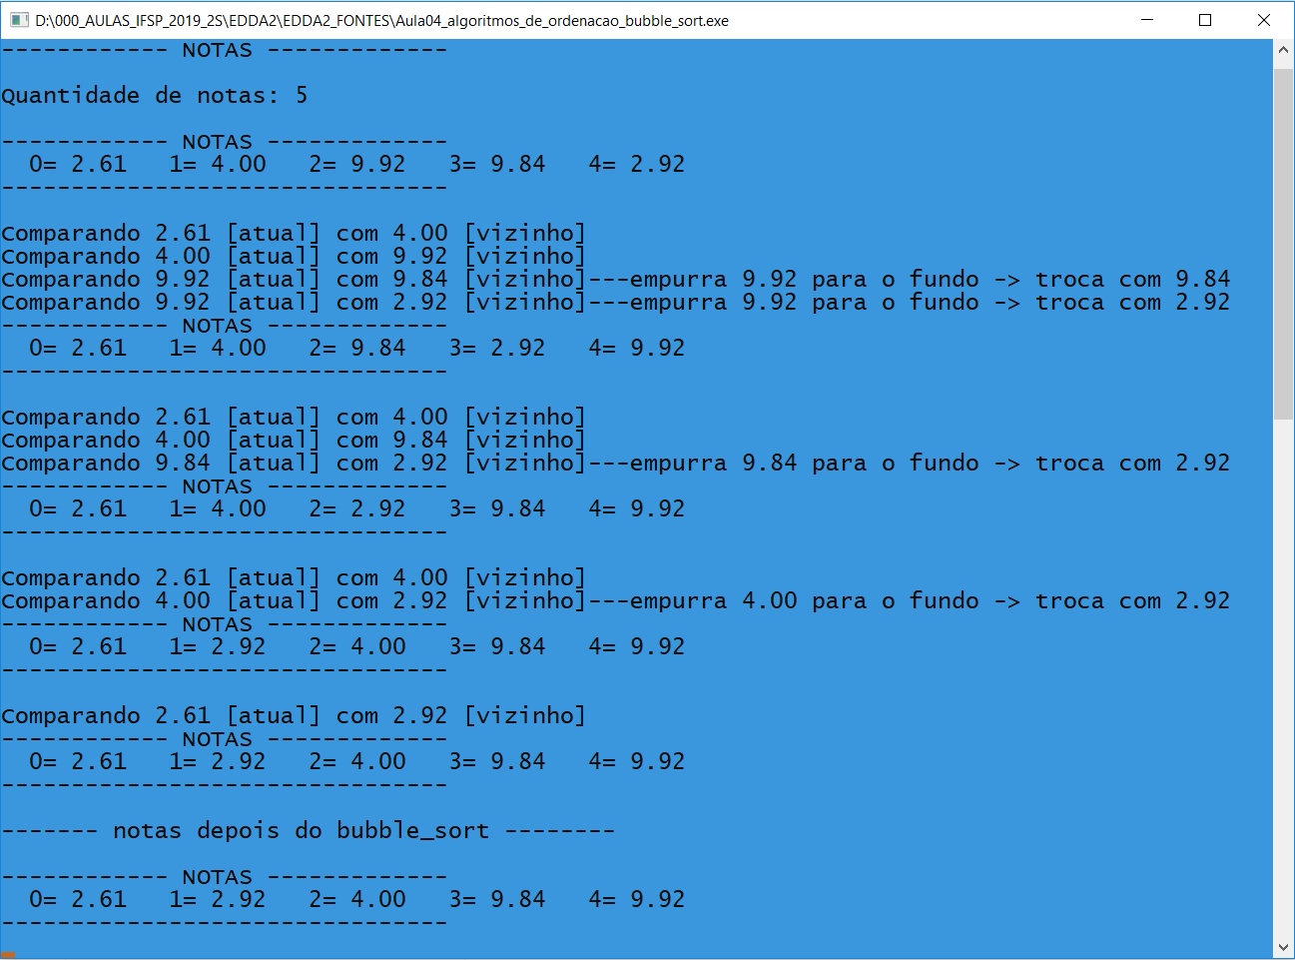
Classificação de dados
Ordenação e algoritmos básicos
Outro exemplo de bubble_sort
Notes:
teste

Slide 8
Classificação de dados
Ordenação e algoritmos básicos
Selection sort
A ordenação por seleção (selection sort) é um algoritmo de ordenação que consiste em passar sempre o menor valor do vetor para a primeira posição (ou o maior dependendo da ordem requerida); depois o de segundo menor valor para a segunda posição, e assim é feito sucessivamente com os n-1 elementos restantes, até os últimos dois elementos.
Características do Selection sort
Para todos os casos (melhor, médio e pior caso) possui complexidade C(n) = O(n²) e não é um algoritmo estável.
Vantagens
  Ele é um algoritmo simples de ser implementado em comparação aos demais.
  Não necessita de um vetor auxiliar.
  Por não usar um vetor auxiliar para realizar a ordenação, ele ocupa menos memória.
  Ele é uns dos mais velozes na ordenação de vetores de tamanhos pequenos.
Desvantagens
  Ele é um dos mais lentos para vetores de tamanhos grandes.
  Ele não é estável.
  Ele faz sempre (n²-n)/2 comparações, independente de o vetor estar ordenado ou não.

Slide 9
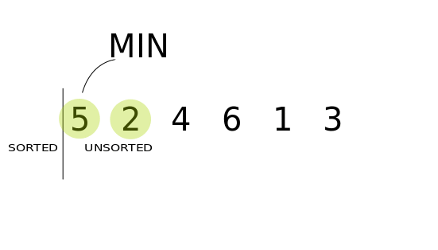
Classificação de dados
Ordenação e algoritmos básicos
Funcionamento do Selection sort
O primeiro elemento é comparado com os demais a partir da sua direita;
Quando encontrado um elemento menor, o elemento anteriormente selecionado ocupa a posição do menor elemento encontrado;
Este elemento encontrado será o próximo elemento a ser selecionado;
Caso não seja encontrado algum elemento menor que este selecionado, ele é colocado na posição do primeiro elemento considerado;
E o próximo elemento à sua direita passa a ser o selecionado para fazer as comparações.
Esse processo se repete até que os elementos estejam ordenados.

Slide 10
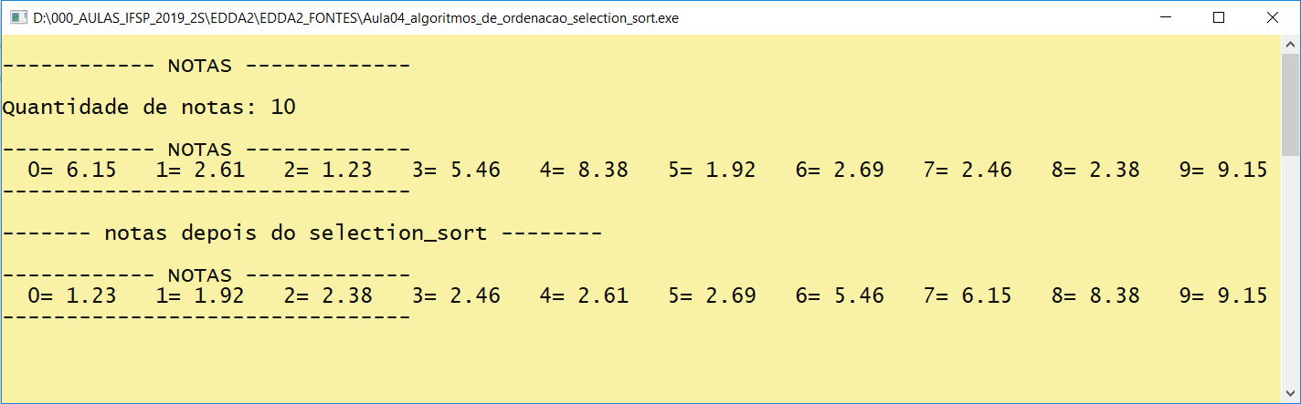
Classificação de dados
Ordenação e algoritmos básicos
Algoritmo selection_sort
void selection_sort (float * vetor)
{
int pos_min, i, j;
float aux;
/* Percorre todo o vetor até TAMANHO_VETOR-1,
pois a última posição não precisa testar, pois já estará ordenada */
for(i=0; i < TAMANHO_VETOR-1; i++)
{
pos_min = i; /* A posição do menor valor recebe a posição que está passando */
/* Percorre o vetor da posição i+1 até o final (varre o subvetor)*/
for (j=i+1; j < TAMANHO_VETOR; j++)
{
/* Testa se o elemento da posição que está passando
é menor que o elemento daquela que considera-se ter o menor valor */
if (vetor[j] < vetor[pos_min])
pos_min = j; /* pos_min recebe a posição do menor valor */
}
/* Varreu o subvetor
Se a posição do menor for diferente da que está passando, ocorre a troca */
if (pos_min != i)
{
aux = vetor[i];
vetor[i] = vetor[pos_min];
vetor[pos_min] = aux;
}
}
}

Slide 11
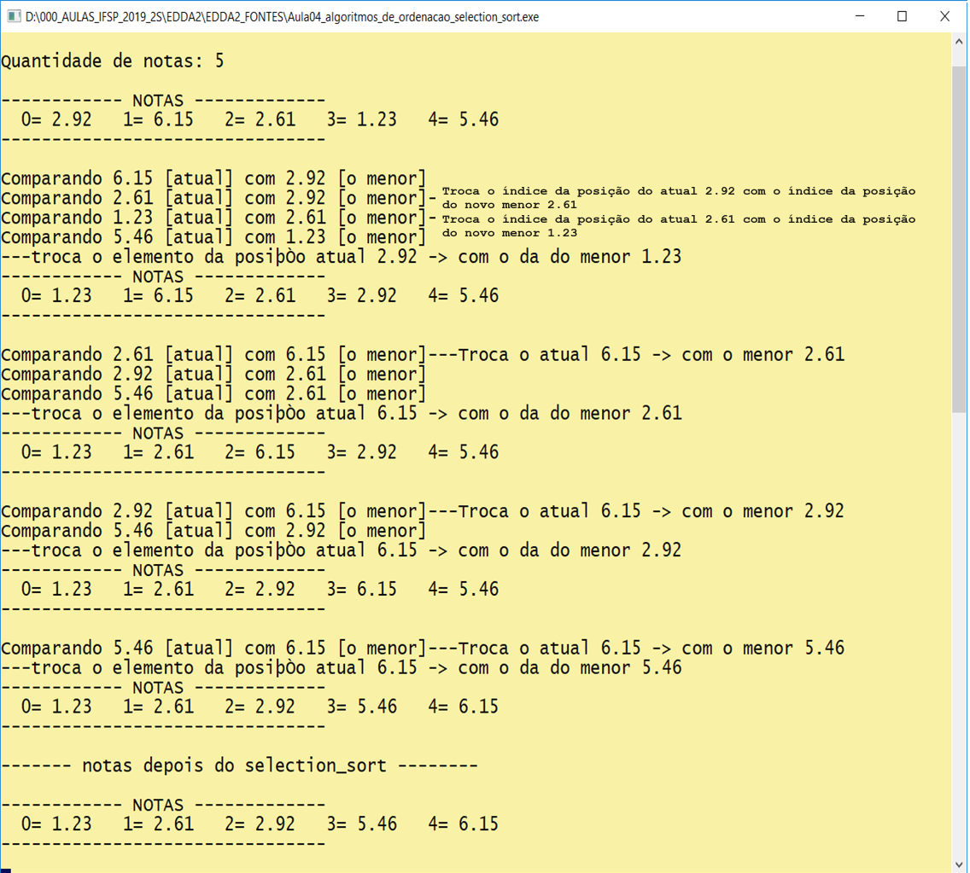
Classificação de dados
Ordenação e algoritmos básicos
Outro exemplo de selection_sort

Slide 12
Classificação de dados
Ordenação e algoritmos básicos
Insertion sort
Insertion Sort, trata-se do algoritmo que efetua a ordenação de uma estrutura (array, lista) construindo uma matriz ordenada inserindo um elemento de cada vez.
Características do Insertion sort
Este é um algoritmo eficiente para problemas com pequenas entradas.
É de simples implementação, leitura e manutenção.
É estável: não muda a ordem relativa de elementos com valores iguais;
Ele efetua muitas trocas e menos comparações;
Em seu melhor caso atinge complexidade O(n), quando a matriz está ordenada;
No seu pior caso, atinge O(n²), quando a matriz está em ordem inversa, daquela cuja ordem é desejada.
Vantagens
  Recomendável para quando a estrutura já está "quase" ordenada.
  É bom para quando se deseja adicionar poucos elementos em um arquivo já ordenado, pois seu custo é linear.
  O algoritmo de ordenação por inserção é estável.
Desvantagens
  Alto custo de movimentação de elementos no vetor.

Slide 13
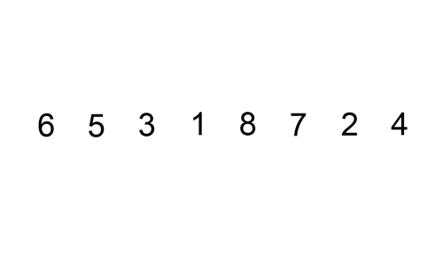
Classificação de dados
Ordenação e algoritmos básicos
Funcionamento do Insertion sort
O primeiro elemento a ser selecionado é o segundo.
Se o elemento selecionado for menor que o elemento antes dele, o elemento selecionado é trocado com seu antecessor.
Este processo é repetido até que o menor elemento seja “empurrado” para o início do vetor.

Slide 14
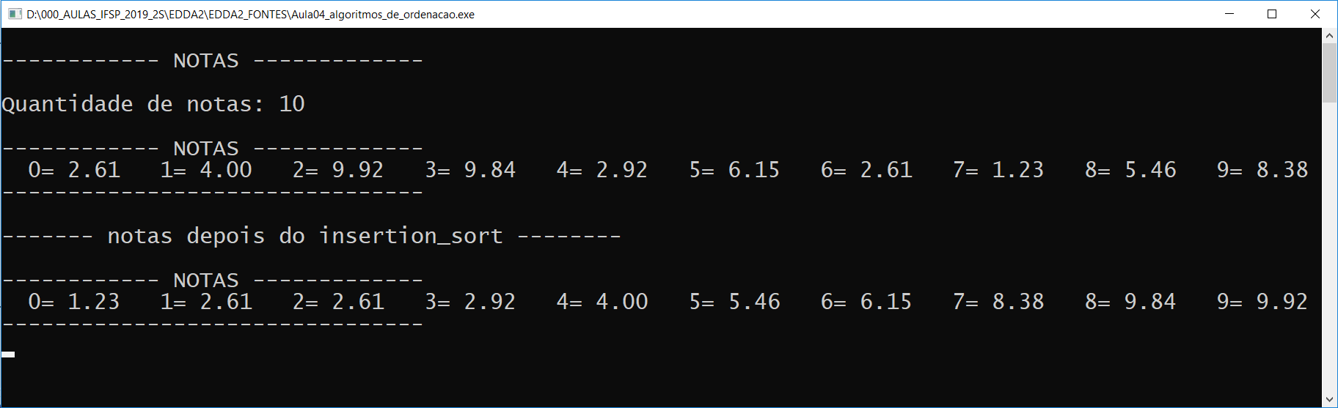
Classificação de dados
Ordenação e algoritmos básicos
Algoritmo insertion_sort
void insertion_sort(float * vetor)
{
float escolhido;
int anterior, i;
for (i = 1; i < TAMANHO_VETOR; i++) /* começa do 2º elemento */
{ escolhido = vetor[i];
anterior = i - 1;
/* Vai puxando os menores que o escolhido até encontrar
um lugar para inseri-lo*/
while ( (anterior >= 0) && (vetor[anterior] > escolhido) )
{
vetor[anterior + 1] = vetor[anterior];
anterior--;
}
vetor[anterior + 1] = escolhido;
}
}

Slide 15
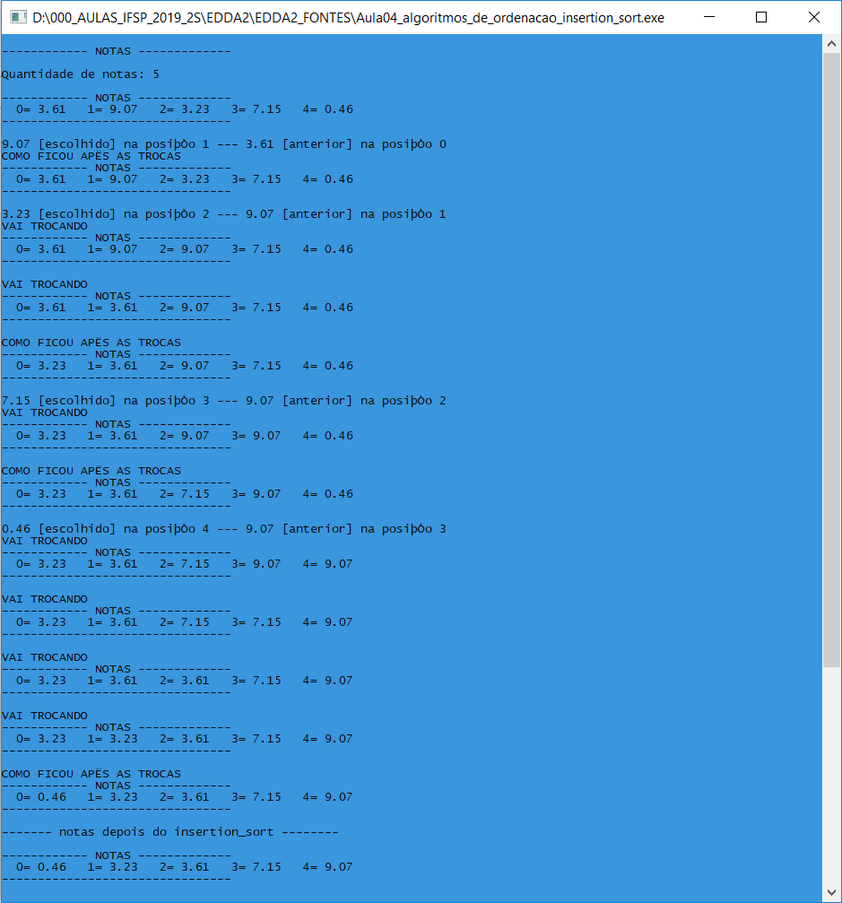
Classificação de dados
Ordenação e algoritmos básicos
Outro exemplo de insertion_sort

Slide 16
Classificação de dados
Ordenação e algoritmos básicos
Exercício
Para cada exemplo apresentado, elabore o programa-teste.

